Slide 1
KIẾN TRÚC MÁY TÍNH
Notes:
Bài giảng chương trình A2-Internet

Slide 2
MỤC TIÊU MÔN HỌC
Nắm được kiến trúc phần cứng máy tính
Hiểu nguyên lý hoạt động cơ bản của máy tính
Hiểu khái niệm và phân loại phần mềm máy tính
Biết thao tác tháo lắp máy tính và cài đặt phần mềm cơ bản: Windows, Office và các công cụ học tập

Slide 3
NỘI DUNG MÔN HỌC
Máy tính điện tử và Lịch sử máy tính
Khái niệm hệ thống tin học
Sơ đồ cấu trúc của một máy tính
Bộ xử lí trung tâm
Bộ nhớ trong
Bộ nhớ ngoài
Thiết bị vào
Thiết bị ra
Hoạt động của máy tính

Slide 4
ĐỊNH NGHĨA MÁY TÍNH ĐIỆN TỬ
Một thiết bị điện tử có khả năng xử lý dữ liệu theo một tập họp của các mệnh lệnh máy tính (hay câu lệnh) đã được chứa sẵn bên trong máy một cách tạm thời hay vĩnh viễn.
Máy tính điện tử và các trang bị nối kết với nó được gọi là phần cứng.
Tập hợp các mệnh lệnh chỉ bảo máy tính điện tử tiến hành gọi là phần mềm.

Slide 5
LỊCH SỬ MÁY TÍNH
Lý thuyết máy tính Alan Turing
Kiến trúc máy tính Von Neumann
ENIAC
IBM PC
Laptop
Tablet

Slide 6
LỊCH SỬ MÁY TÍNH
Alan Turing – lý thuyết ngành Khoa Học Máy Tính
Máy bombe của Turing và Welchman

Slide 7
LỊCH SỬ MÁY TÍNH
Von Neumann – Kiến trúc máy tính (1945)

Slide 8
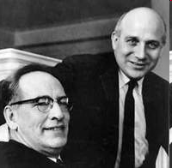
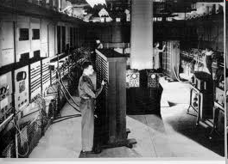
ENIAC - Máy tính điện tử đầu tiên trên thế giới được xây từ năm 1943 - 1946 với khả năng xử lý được 5.000 phép tính cộng trong mỗi giây, nhanh hơn bất cứ thiết bị nào ở thời điểm đó.
LỊCH SỬ MÁY TÍNH

Slide 9
LỊCH SỬ MÁY TÍNH
Micral – Máy tính cá nhân (PC) đầu tiên do ông Trương Trọng Thi (người Việt sống ở Pháp) cùng các đồng nghiệp phát minh vào năm 1973.

Slide 10
LỊCH SỬ MÁY TÍNH
Máy tính cá nhân thương mại IBM PC/XT ra đời năm 1983 – Thiết kế chuẩn cho các máy tính cá nhân sau này.

Slide 11
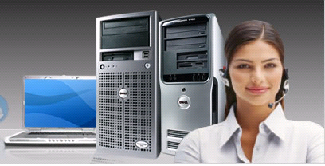
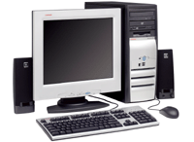
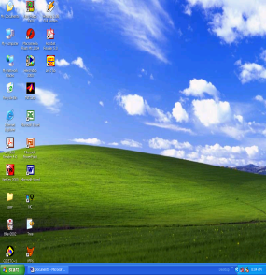
HỆ THỐNG TIN HỌC
Hệ thống tin học dùng để nhập, xử lí, xuất, truyền và lưu trữ thông tin
Hệ thống tin học gồm ba thành phần
* Phần cứng (Hardware) : gồm máy tính và một số thiết bị liên quan
* Phần mềm (Software) : Gồm các chương trình .
* Sự quản lí và điều khiển con người .

Slide 12
CẤU TRÚC MÁY TÍNH
Bộ nhớ ngoài
Bộ xử lý trung tâm
Bộ điều khiển
Bộ xử lý toán và logic
Thiết bị vào
Bộ nhớ trong
Thiết bị ra
(Bàn phím, chuột, máy quét,...
Màn hình, máy in, loa, ..

Slide 13
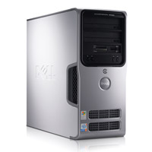
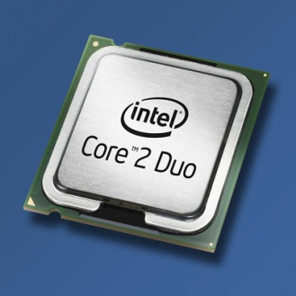
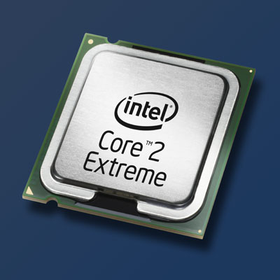
CẤU TRÚC MÁY TÍNH
Bộ xử lý trung tâm – CPU: là thành phần quan trọng nhất của máy tính, đó là thiết bị chính thực hiện và điều khiển việc thực hiện chương trình .
CPU gồm hai bộ phận chính :
* Bộ điều khiển ( CU _ Control Unit )
Điều khiển các bộ phận thực hiện chương trình
* Bộ xử lý số học và logic ( ALU _ Arithmetic/Logic Unit )
Thực hiện các phép toán số học và logic

Slide 14
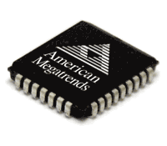
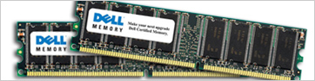
CẤU TRÚC MÁY TÍNH
Bộ nhớ trong – Main Memory: là nơi chương trình được đưa vào để thực hiện và là nơi lưu trữ dữ liệu đang được xử lí .
+ ROM (Read Only Memory) : bộ nhớ chỉ đọc
- Chứa một số chương trình hệ thống do nhà sản xuất lập trình sẵn.
- Dữ liệu trong ROM không xoá được và không bị mất đi khi tắt máy.
- Các chương trình trong ROM thực hiện việc kiểm tra thiết bị và các chương trình dùng để khởi động .
+ RAM (Random Access Memory) : bộ nhớ truy cập ngẫu nhiên .
- Là bộ nhớ có thể đọc và ghi dữ liệu trong lúc làm việc .
- Khi tắt máy, dữ liệu trong RAM sẽ bị mất đi .

Slide 15
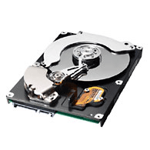
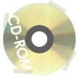
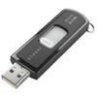
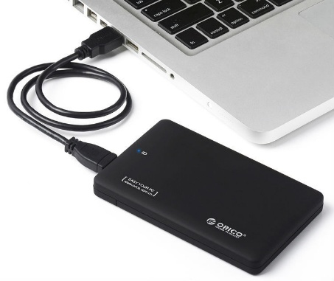
CẤU TRÚC MÁY TÍNH
Bộ nhớ ngoài – Secondary Memory: dùng để lưu trữ lâu dài dữ liệu và hỗ trợ cho bộ nhớ trong
Đĩa cứng
( HDD )
Đĩa cứng di động
Đĩa Compact disk
( CD Hoặc DVD)
Thiết bị nhớ Flash
Thiết bị nhớ Flash

Slide 16
CẤU TRÚC MÁY TÍNH
+ Đĩa cứng: (Hard Disk Drive, viết tắt: HDD )
Đĩa cứng được gắn bên trong thân máy, đĩa cứng có dung lượng lớn, tốc độ đọc, ghi rất nhanh
Một số dung lượng của ổ đĩa cứng thông dụng hiện nay: 320GB, 500GB, 1TB, 3TB…
+ Đĩa cứng di động
Tương tự như đĩa cứng, nhưng là thiết bị di động

Slide 17
CẤU TRÚC MÁY TÍNH
+ Đĩa CD Hoặc DVD
- Có mật độ ghi dữ liệu rất cao
- Dung lượng của đĩa CD là 700MB còn DVD là 4.7GB
- Hiện ít được sử dụng
+ Thiết bị nhớ Flash hay USB
- Là một thiết bị lưu trữ dữ liệu có dung lượng lớn, nhưng kích thước nhỏ gọn, tiện sử dụng
Việc tổ chức dữ liệu ở bộ nhớ ngoài và trao đổi dữ liệu giữa bộ nhớ trong thực hiện bởi hệ điều hành

Slide 18
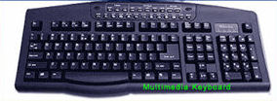
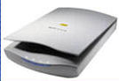
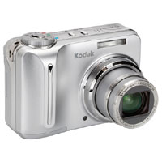
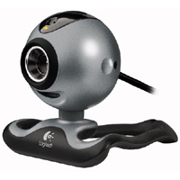
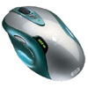
CẤU TRÚC MÁY TÍNH
Thiết bị vào – Input Devices: dùng để đưa thông tin vào máy tính .
Bàn phím (keyboard)
Máy quét (Scanner)
Máy chup hình kĩ thuật số
Chuột (Mouse)
Webcam

Slide 19
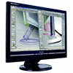
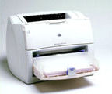
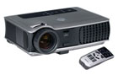
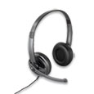
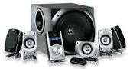
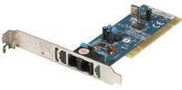
CẤU TRÚC MÁY TÍNH
Thiết bị ra – Output Devices: dùng để đưa dữ liệu ra từ máy tính.
Màn hình (Monitor)
Máy in (Printer)
Máy chiếu (Projector)
Modem Internal
Loa (Speaker)
Tai nghe (headphone)

Slide 20
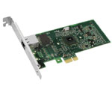
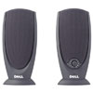
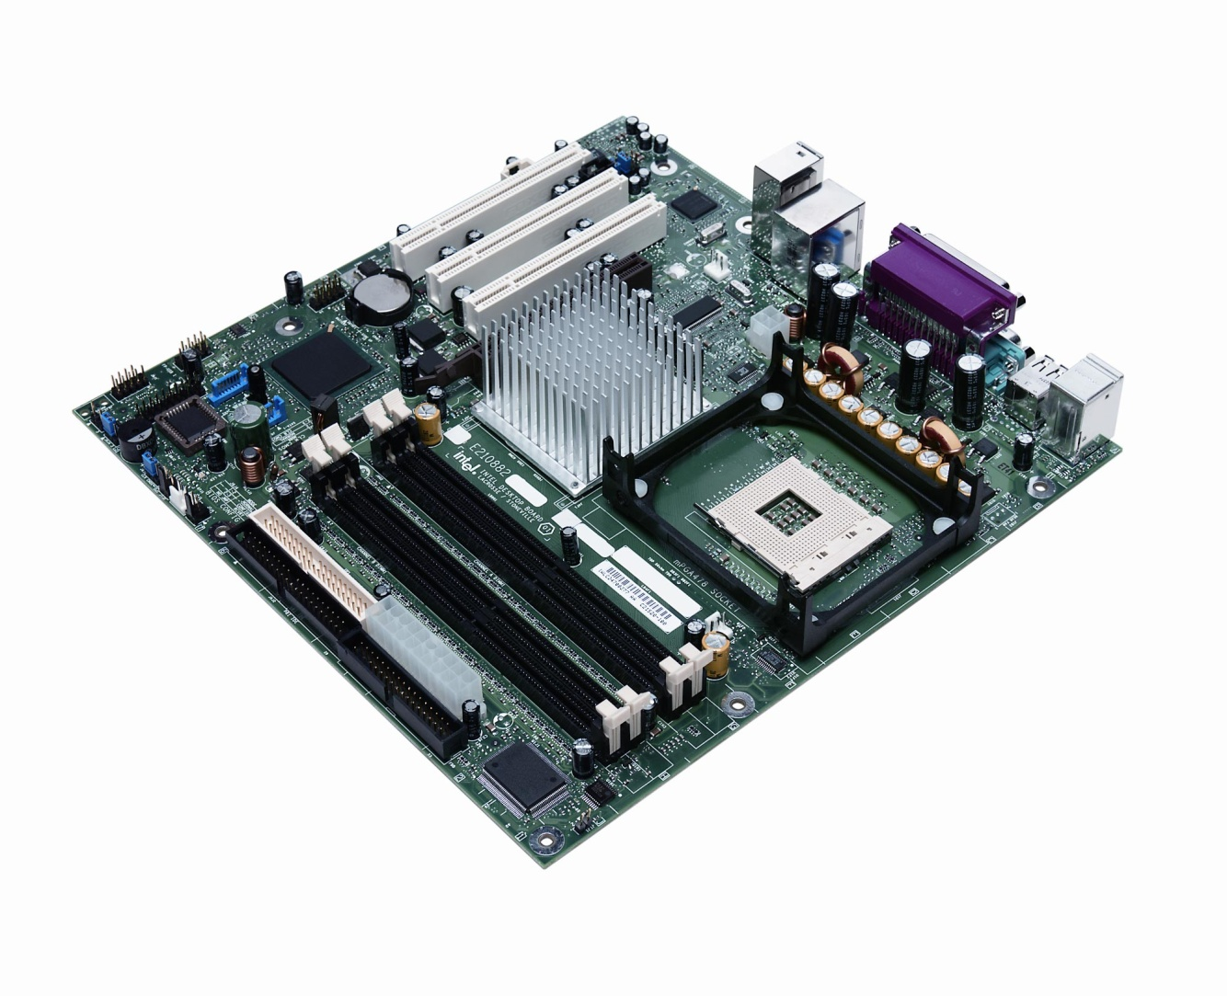
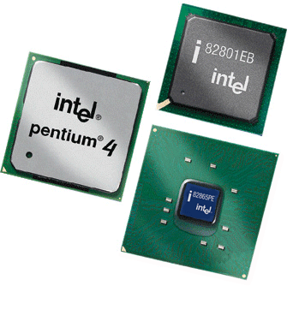
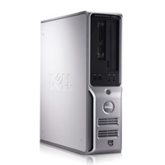
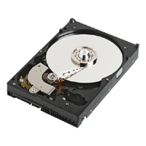
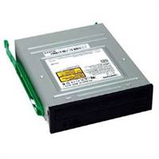
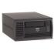
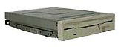
Notes:
20

Slide 21
PHẦN MỀM MÁY TÍNH
Phần mềm máy tính là một tập hợp những câu lệnh được viết bằng một hoặc nhiều ngôn ngữ lập trình theo một trật tự xác định, và các dữ liệu hay tài liệu liên quan nhằm tự động thực hiện một số nhiệm vụ hay chức năng hoặc giải quyết một vấn đề cụ thể nào đó
Phần mềm thực hiện các chức năng của nó bằng cách gửi các chỉ thị trực tiếp đến phần cứng hoặc bằng cách cung cấp dữ liệu để phục vụ các chương trình hay phần mềm khác.
Phần mềm là một khái niệm trừu tượng, nó khác với phần cứng ở chỗ là "phần mềm không thể sờ hay đụng vào", và nó cần phải có phần cứng mới có thể thực thi được

Slide 22
PHÂN LOẠI PHẦN MỀM MÁY TÍNH
Phần mềm
Phần mềm hệ thống
Hệ điều hành
Drivers
Phần mềm ứng dụng
Phần mềm đóng gói
Firmware
Phần mềm đặt hàng
Các loại khác
Trình biên dịch
Virus

Slide 23
QUY TRÌNH XÂY DỰNG PHẦN MỀM
Phân tích
Nghiên cứu hiệ trạng và yêu cầu của khách hàng
Thiết kế
Thiết kế kiến trúc tổng thể và kiến trúc dữ liệu
Phát triển
Phát triển các modules
Kiểm thử
Chuyển giao
Bảo trì
Kiểm thử các tính năng, sửa lỗi
Chuẩn bị hệ thống và cài đặt phần mềm
Sửa lỗi, thích nghi hóa, bổ sung chức năng

Slide 24
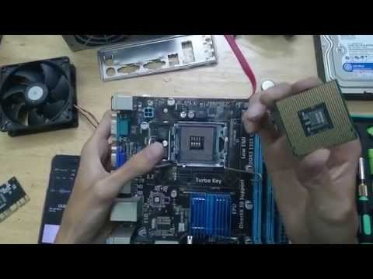
THỰC HÀNH THÁO LẮP MÁY TÍNH
Yêu cầu bài thực hành THÁO LẮP MÁY TÍNH: ghi lại thông số (Hãng sản xuất, mã, thông số kỹ thuật) các phần cứng sau
Nguồn
CPU
RAM
HDD

Slide 25
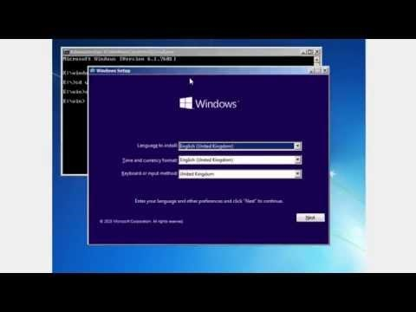
THỰC HÀNH CÀI ĐẶT PHẦN MỀM
Yêu cầu bài thực hành cài đặt phần mềm
Cài đặt windows 7 64bit
Cài đặt office 2013/2016
Cài đặt chương trình Antivirus
Cài đặt chương trình gõ tiếng Việt Unikey
Cài đặt trình duyệt Google Chrome
Cài đặt Sublime Text

Slide 26
Q&A

